Slide 1

Los procedimientos de gestión del Leader en España. Presente y futuro
Pilar Machín-Ceder Monegros

Slide 3
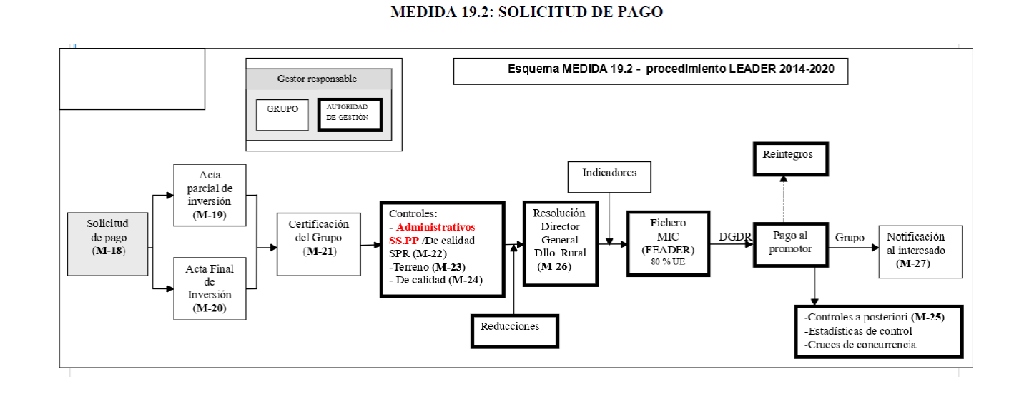

Slide 4
Limitaciones del procedimiento
Moderación de costes
Revisión de todos los expedientes presentados por los grupo (rigidez en examen de informes de elegibilidad, examen certificaciones de pago…)
Retraso de pagos a los promotores
Lentitud por parte de la administración en la concesión de algunos permisos/licencias necesarios para el cobro.

Slide 5
Mejoras y simplificación
En el próximo período las revisiones de los controles administrativos, la aprobación de proyectos y el pago de subvenciones, tareas que antes hacía la autoridad de gestión, las va a realizar un organismo intermedio mancomunado (RADR).
La autoridad de gestión permitirá, que los Grupos acuerden algunas cuestiones fundamentales del procedimiento, como el tamaño de las empresas subvencionables, los sectores de actividad subvencionables o su medida, el sistema de convocatorias… (finales de noviembre).

